Slide 1
Презентация к уроку чтения 4 класс ( 1 вид).
Тема : Стихотворение Э. Огнецвет
« Кто начинает день?»
Подготовила: учитель начальных классов, дефектолог
первой квалификационной категории
Савина Ольга Ивановна

Slide 2
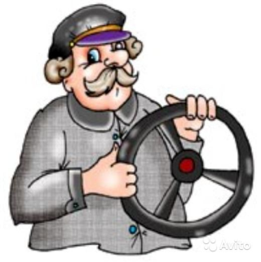
Шофёр не любит долго спать, Чуть свет встаёт шофёр.

Slide 3
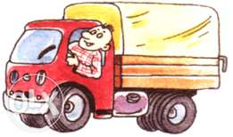
К своей машине он спешит, Чтоб завести мотор.

Slide 4
Везде дела шофёра ждут – Во все концы земли

Slide 5
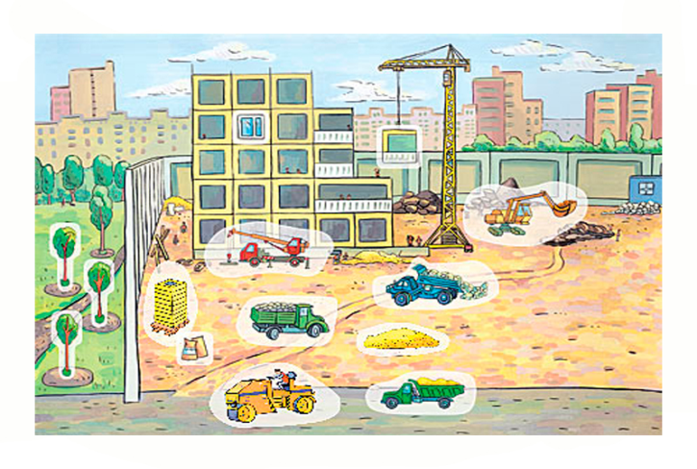
Возить готов он кирпичи, Чтоб города росли.

Slide 6
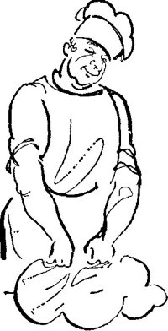
Едва забрезжила заря – Поднялся хлебопёк,

Slide 7
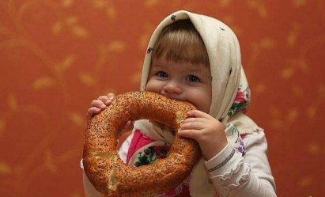
Чтоб ты румяным калачом Полакомиться мог.

Slide 8
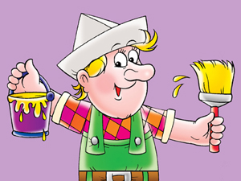
Маляр порадовать спешит Природу и людей,-

Slide 9
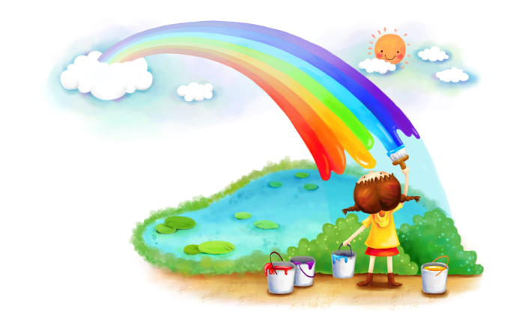
Нам пестроту весны дарит Весёлый чародей.

Slide 10
Спроси у солнца и земли,

Slide 11
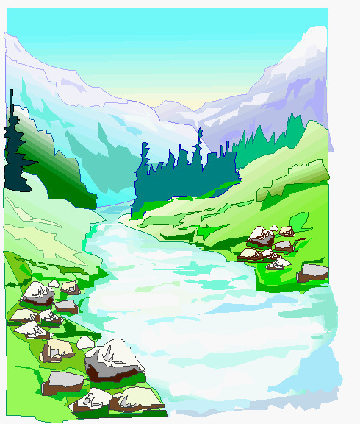
Спроси у быстрых рек:

Slide 12
- Кто начинает новый день?

Slide 13
- Рабочий человек!

